Slide 1

如廁衛生紙
丟馬桶宣導
-行政院環境保護署關心您-

Slide 2
大綱
壹、緣起
(一)過去成果· · · · · · · · · · · · · · · · · · · · · · · · · · · · · · · · · · · · · · · · · · · · · · · P.5
(二)未來展望· · · · · · · · · · · · · · · · · · · · · · · · · · · · · · · · · · · · · · · · · · · · · · · P.5
(三)常見問題· · · · · · · · · · · · · · · · · · · · · · · · · · · · · · · · · · · · · · · · · · · · · · · P.6 貳、如廁衛生紙丟馬桶必要性說明
(一)衛生紙丟馬桶的好處· · · · · · · · · · · · · · · · · · · · · · · · · · · · · · · · · · · · · P.8
(二)衛生紙改丟垃圾桶的壞處· · · · · · · · · · · · · · · · · · · · · · · · · · · · · · · · · P.9
(三)衛生紙丟馬桶的管理 · · · · · · · · · · · · · · · · · · · · · · · · · · · · · · · · · · · · · P.10
參、如廁文化
(一)公廁須知 · · · · · · · · · · · · · · · · · · · · · · · · · · · · · · · · · · · · · · · · · · · · · · ·P.12
1.建立良好如廁習慣· · · · · · · · · · · · · · · · · · · · · · · · · · · · · · · · · · · · · · · · · ·P.12
2.設立明顯廁所標示· · · · · · · · · · · · · · · · · · · · · · · · · · · · · · · · · · · · · · · · · ·P.14
3.妥適張貼公廁文宣· · · · · · · · · · · · · · · · · · · · · · · · · · · · · · · · · · · · · · · · · ·P.15
4.善用公廁電子資訊· · · · · · · · · · · · · · · · · · · · · · · · · · · · · · · · · · · · · · · · · ·P.16

Slide 3
大綱
(二)如廁文化養成 · · · · · · · · · · · · · · · · · · · · · · · · · · · · · · · · · · · · · · · · · · · · P.18
1.以5S方式推動清掃學習運動提升如廁素養及文化· · · · · · · · · · · · · · · · ·P.18
2.推動5S運動· · · · · · · · · · · · · · · · · · · · · · · · · · · · · · · · · · · · · · · · · · · · · · · · P.19
3.落實環保心生活 · · · · · · · · · · · · · · · · · · · · · · · · · · · · · · · · · · · · · · · · · ·. · P.20
肆、常見問題
(一)公廁維管單位常見問題 · · · · · · · · · · · · · · · · · · · · · · · · · · · · · · · · · · · · P.22
(二)民眾常見問題 · · · · · · · · · · · · · · · · · · · · · · · · · · · · · · · · · · · · · · · · · · · · P.25伍、簡易疏通馬桶堵塞小撇步
馬桶不通又阻塞怎麼辦呢？· · · · · · · · · · · · · · · · · · · · · · · · · · · · · · · · · · · · P.32

Slide 4

4
壹、緣起

Slide 5
(一)過去成果
環保署自97年度起推行「推動臺灣公廁整潔品質提升計畫」，成功塑造臺灣公廁優良且潔淨的環境品質，現階段我國已建檔管理公廁數量高達7萬8,722座，且經評比優等級以上公廁達99%以上，足見環保機關及公廁管理維護單位多年來積極努力之成果。
(二)未來展望
環保署為規劃爭取更多預算，擴大內需，系統性汰換老舊公廁，公廁品質提昇國內觀光旅遊景點之良好水準，結合營造友善城鄉，推動衛生紙丟馬桶政策，提升環境衛生，促進觀光。

Slide 6
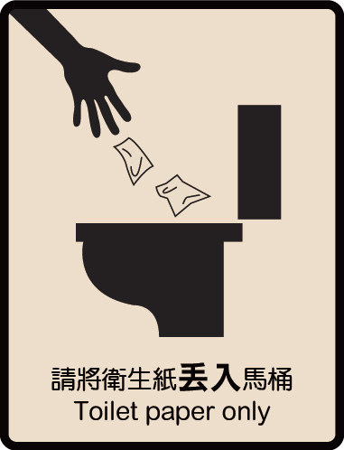
民眾對於「衛生紙丟馬
桶」常見兩大問題：
(三)常見問題
管路堵塞（排水管及馬桶）?
化糞池污物無法分解（衛生紙材質）?
以下將依序說明衛生紙丟馬桶的必要性，以及如廁文化的建立與常見問題。

Slide 7
7
貳、如廁衛生紙丟馬桶
的必要性說明

Slide 8
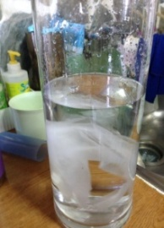
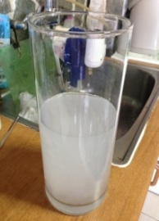
(一)衛生紙丟馬桶的好處
衛生紙遇水會破碎
不會塞
研究顯示，衛生紙投入馬桶增加之固形物沈澱量，對建築物污水處理設施（化糞池）或公共下水道初沉設施有效容積之影響試驗，顯示投入衛生紙至馬桶不但不會造成堵塞，而且經沖水後已發生破碎；但誤用面紙取代衛生紙投入馬桶時，不但不易破碎發生，而且也因此容易造成馬桶堵塞(無論是否與污物一併投入馬桶)，其主要原因係因面紙中添加了濕強成分， 不易分散破碎。
衛生紙於水中狀態

Slide 9
(二)衛生紙改丟垃圾桶的壞處
易致臭味、細菌及環境衛生等問題
1
常產生臭味及蚊蠅孳生等問題。
2
如廁後衛生紙可能殘留使用者之糞便，導致細菌孳生之風險（傷寒、痢疾、A肝、腸病毒等)。
3
增加清潔人員處理過程導致感染之風險。
因此如廁用紙丟馬桶，可降低傳染媒介造成感染之風險，也可以減少臭味及蚊蠅孳生等環境衛生問題。

Slide 10
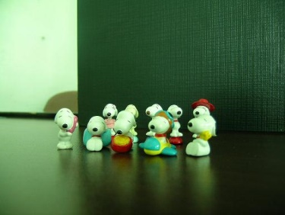
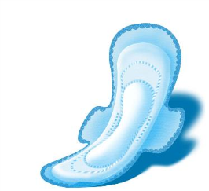
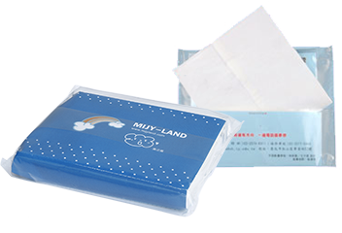
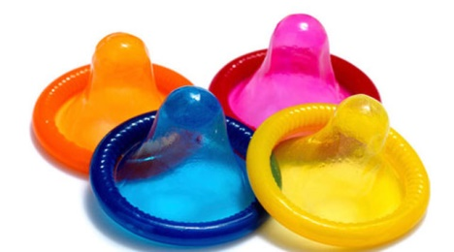
(三)衛生紙丟馬桶的管理
化糞池清理維護
教育宣導：避免將不能腐化的物質丟入馬桶沖掉。
常見堵塞物：毛髮、絲襪、衛生棉、廚餘、抹布、玩具、塑膠類、保險套、香菸頭等。
堵塞物所造成問題：因為不能腐化的物質，累積在化糞池內，會影響正常運作，而導致化糞池堵塞、糞便逆流、馬桶不通。
清理時間：化糞池使用一段時間後，上層有浮渣，池底有污泥，必須定期清理，以免影響化糞池的容量 、造成出水口阻塞、過濾槽阻塞，清理時間視化糞池之容量及用戶使用情形而定，適度提高清理頻率。

Slide 11
參、如廁文化

Slide 12

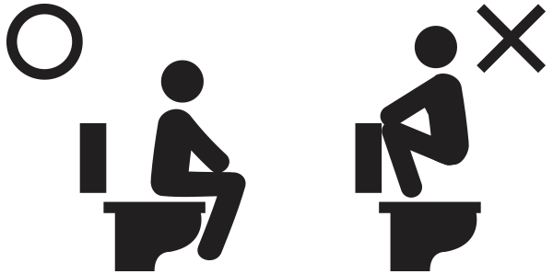
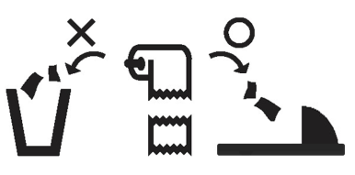
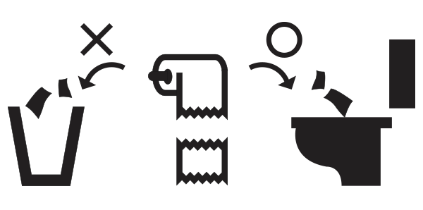
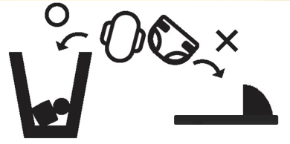

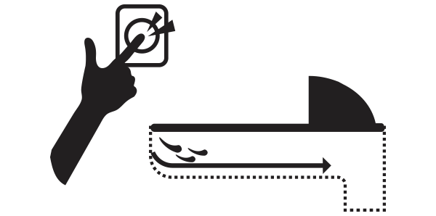
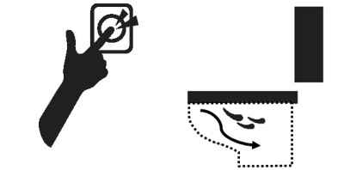
(一)公廁須知
1.建立良好如廁習慣
如廁習慣(蹲式)
如廁習慣(坐式)
請注意蹲式馬桶的方向，並且蹲在蹲式馬桶上使用
Please be aware of where the squatty potty is facing when squatting.
請注意馬桶的方向，並且坐在馬桶上使用
Please be aware of where the toilet is facing when sitting.
用過的衛生紙請丟入馬桶內，請不要丟入垃圾桶
Used toilet paper should go inside the toilet, not trash bin.
用過的衛生紙請丟入馬桶內，請不要丟入垃圾桶
Used toilet paper should go inside the toilet, not trash bin.
只有馬桶是衛生紙的家，其餘像是面紙、衛生棉、尿布、菸蒂、保險套、毛髮、絲襪、廚餘、抹布等，都不可以丟入馬桶之中。Do not throw anything other than toilet paper inside the toilet.
只有馬桶是衛生紙的家，其餘像是面紙、衛生棉、尿布、菸蒂、保險套、毛髮、絲襪、廚餘、抹布等，都不可以丟入馬桶之中。Do not throw anything other than toilet paper inside the toilet.
沖水時按一下按鈕，直到沖乾淨為止。
Press the button to flush until it is clean.
沖水時按一下按鈕，直到沖乾淨為止。
Press the button to flush until it is clean.

Slide 13

13
1.建立良好如廁習慣
加值型服務
敦
請使用消毒液來擦拭馬桶坐墊
Use the alcohol sanitizer to wipe toilet seat.

Slide 14

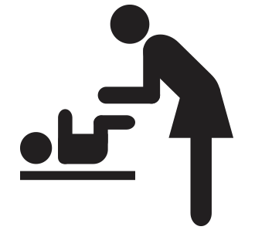
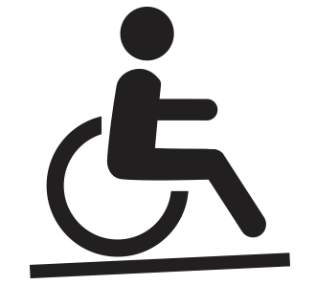
2.設立明顯廁所標示
敦
男廁與女廁
MAN RESTROOM
WOMAN RESTROOM
親子廁所
FAMILY RESTROOM
無障礙廁所
ACESSIBLE TOILET

Slide 15
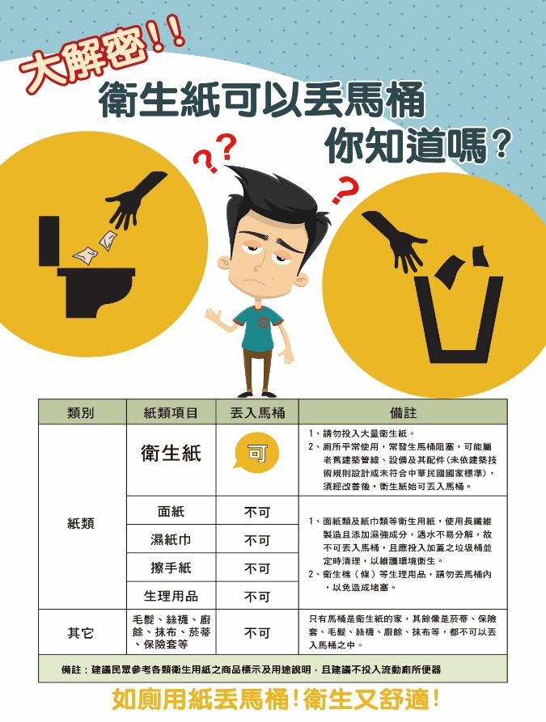
3.妥適張貼公廁文宣
廁間標示
廁所外側張貼宣導海報
11cm
84.7cm
9cm
60cm
採取簡潔易懂的方式告訴使用者，請將衛生紙丟入馬桶。
讓民眾了解什麼能丟馬桶?什麼不能丟馬桶?

Slide 16
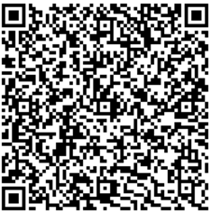
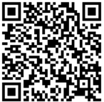
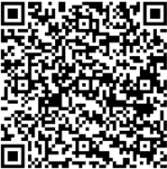
4.善用公廁電子資訊
公廁電子書
公廁搜尋APP
https://goo.gl/L9PWq8
iOS系統
Android系統
可透過手機掃描QR CODE 或連結該網址，下載公廁設施及特色公廁影片介紹
出門在外臨時找不到廁所時，可即時搜尋附近公廁，並可於使用後進行評價及留言，協助提升公廁品質。

Slide 17
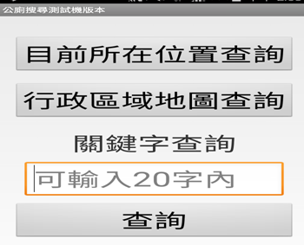
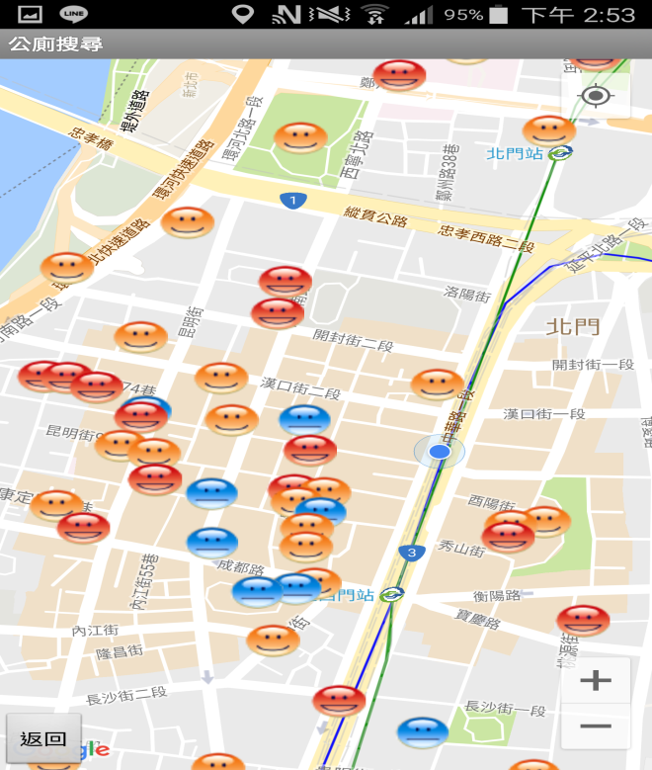
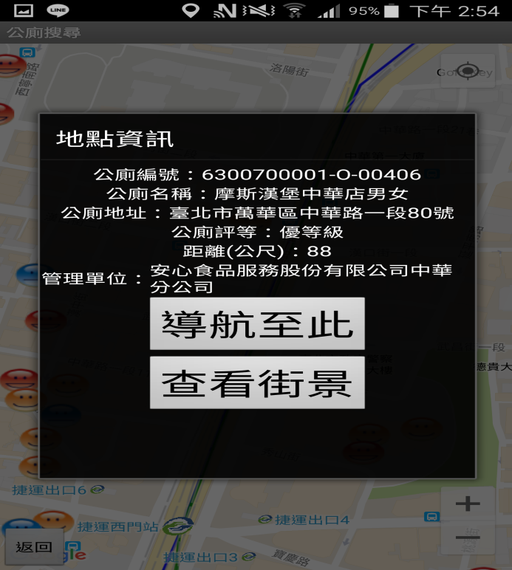
4.善用公廁電子資訊
公廁搜尋APP使用方式
貳
參
壹
查詢方式
顯示清單
導航
點選所需前往公廁，透過導航或查看街景功能，抵達所需前往公廁
依據查詢條件顯示公廁所在位置
提供三種查詢方式
系統操作問題電話：02-66309988@125

Slide 18
(二)如廁文化養成
1.以5S方式推動清掃學習運動提升如廁素養及文化
利用5S方式與清掃學習運動的結合，希望能進一步強化國人的如廁素養及文化，以教育及實做兩者並重之精神，深化至每一位使用者（民眾）及管理者（管理維護單位）的內心，培養感恩及惜福的觀念，認同公廁清潔維護工作人人有責，並養成日常生活習慣，創造優質潔淨的環境品質。

Slide 19
2. 推動5S運動
項目 | 環境場所現象 | 執行方式
整 理 | 物品分類 | 對廁所內的設備、物資、產品等物品區分要與不要的。 對要的物品進行井井有條的分類管理。 對不要的物品又區分有用的和無用的物品。 有用的物品轉移到現場之外，進行有關處理。 無用的物品堅決清除。
整 頓 | 定位管理 | 各個物品應有明確的標示，需要的物品要能很快的拿到，不需要尋找，用後放回原處。
清 掃 | 定期摒掃 | 美化環境，使廁所乾淨整齊，形成明亮且賞心悅目的現場環境，亦可方便檢查出是否發生問題。
清 潔 | 隨時保潔 | 維持上述清掃的效果，做到持續保潔。
教 養 | 教育訓練 | 透過如廁文化的推廣，讓國人養成良好如廁習慣。

Slide 20
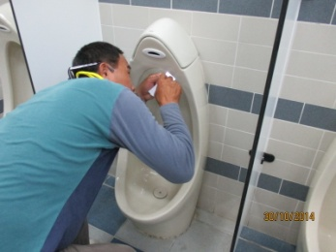
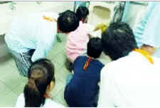
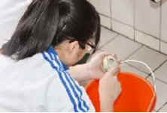
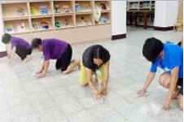
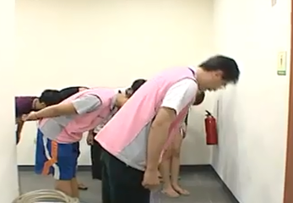
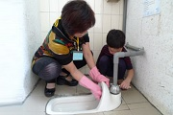
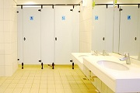
3.落實環保心生活
推廣國人對環境清潔工作認知及清潔工具的正確使用方式，並落實在日常生活中，培養環境清潔的觀念，透過清掃學習過程「放下身段」、「謙卑學習」、「凡事徹底」、「磨練心志」、「感恩惜福」、「體恤辛勞」、「環境為本」的體驗，學習愛護我們賴以維生的生活環境，落實「環保心生活」運動，讓環境教育向下紮根，達到優質健康安全的生活環境。
1.放下身段
學習如何放下身段，未來面對人生困境時，必能身段放軟、適時低頭者，更可以豁達面對。
2.謙卑學習
學習成長最重要的條件就是要「謙虛」，彎腰清掃是達到謙虛的最佳捷徑。
3.凡事澈底
透過清掃自我要求每個細節都要刷清乾淨，這就是凡事澈底的精神。
4.磨練心志
藉由刷洗馬桶污垢的過程中，磨練自己，澈底做好清潔，這就是磨練心志的意義。
5.感恩惜福
只要懂得感恩與惜福，自然會心存感謝並珍惜目前已擁有的資源而不浪費。
6.體恤辛勞
使用公廁時懂得發揮公德心，注意如廁禮儀，維護公共環境乾淨，讓下一位使用者有潔淨的使用環境。
7.環境為本
透過清掃環境的過程，更能讓我們體認到「以環境為本」精神的重要。

Slide 21
肆、常見問題

Slide 22
一、公廁維管單位常見問題 (1/4)
1.女性衛生用品要丟哪裡?
答：女性廁所仍會設置較小的垃圾桶，供女性需求使用。
2.廁間如不提供垃圾桶，是否會增加清潔人員負擔？
答：衛生紙丟垃圾桶才需要請清潔人員定時清理，比較容易加重清潔人員之負擔，反之宣導衛生紙丟馬桶的觀念，並在廁所外設置垃圾桶，避免非衛生紙以外的廢棄物被隨意丟棄，反而可以減少清潔人員之負擔。
3.如果廁間衛生紙已用罄，身上只有面紙該怎麼辦?
答：請於公廁外設置袖珍包衛生紙販售機，提供民眾自行購買使用。
4.如果大家沒概念，還是會將面紙丟進馬桶，造成堵塞如何處理？
答：本署加強宣導衛生紙丟入馬桶的觀念，教育民眾正確如廁觀念。

Slide 23
一、公廁維管單位常見問題 (2/4)
5.濕紙巾應該丟去哪裡？
答：現在市售濕紙巾為不可分散，如丟入馬桶恐會造成阻塞，不應將濕紙巾作為如廁之用。
6.公廁管理維護單位如何推動衛生紙丟馬桶政策？
答：衛生紙丟馬桶建議作法如下： ☑張貼「衛生紙請丟馬桶」提醒標語 ☑廁間提供衛生紙 ☑廁間內設置加蓋垃圾桶 ☑公廁周圍10公尺販賣機全面改販賣衛生紙 ☑提供優質及衛生舒適之如廁空間
7.為何廁間要提供衛生紙？
答：提供民眾友善如廁空間。

Slide 24
一、公廁維管單位常見問題 (3/4)
8.為何廁間要放置小垃圾桶？
答：主要係提供女性放置生理用品，以及考量不同使用者丟棄其他廢棄物之需求，並非提供民眾丟棄如廁後衛生紙。
9.為何公廁周圍10公尺內只販賣衛生紙？
答：為避免民眾於公廁周圍購買到其他不屬於衛生紙之其他用紙（如面紙或濕紙巾），以利維護公廁環境衛生。
10.為何廁所內的垃圾桶一定要加蓋？
答：廁所內的垃圾桶加蓋的目的為有效降低臭味逸散及蚊蠅孳生，因此建議公廁內垃圾桶應加蓋，以維護環境衛生品質。
11.推廣衛生紙丟馬桶後，是否會增加污泥量？
答：每人每次糞便乾基平均約32-35克，每張衛生紙約0.3-0.5克，以每次使用2-5抽計算，衛生紙佔糞便之重量比約為3.4%至14.3%，所佔比例不高，因此在污水下水道轉化成污泥量比例低。

Slide 25
一、公廁維管單位常見問題 (4/4)
12.如廁用衛生紙容易堵塞馬桶嗎？
答：如廁用衛生紙是短纖製作，遇水具有物理性破碎分散性，使用後丟入馬桶不會發堵塞現象。
13.配合推動衛生紙丟馬桶政策的優點是什麼？
答：配合推動衛生紙丟馬桶政策，可以減少很多環境衛生的問題，如：蚊蠅孳生、細菌或傳染病傳播、廁所異味等，提升廁間環境潔淨品質。
14.容易發生堵塞的公廁怎麼辦？
答：因不符合建築規範設計、老舊管路、管路面徑過窄、管線過長等原因，容易造成堵塞的公廁，應立即改善。如暫時無法改善者，才可暫時張貼廁間易堵塞的標語。惟為提供與國際普遍的如廁環境建議應速編列經費改善硬體設備，以配合環保署推動衛生紙丟馬桶政策。
15.如何教育民眾民眾正確如廁觀念並配合改將衛生紙丟馬桶？
答：面紙、濕紙巾、女性衛生用品，遇水不易分散及破碎，會造成馬桶與管路阻塞，不能丟入馬桶。環保機關於106年7月1日前，將加強與公廁管理單位溝通，協助公廁管理單位落實政策推動。

Slide 26
二、民眾常見問題 (1/5)
1.環保署為甚麼要推動衛生紙丟馬桶政策
答：我們看先進國家，如歐美、日本等，很多年前就已經將如廁後的衛生紙直接丟到馬桶沖掉，這樣的作法可以減少很多環境衛生的問題，包含：(1) 減少蚊蠅孳生；(2) 減少細菌或傳染病傳播（霍亂、傷寒、痢疾、A肝、寄生蟲疾病）；(3)減少廁所異味。相對提升維護使用者與清潔人員衛生安全，以提升如廁環境品質，使用者也會感覺到比較舒適。
2.衛生紙真的可以丟入馬桶嗎，會不會阻塞?
答：衛生紙具有可分散性，纖維為短纖維，所以遇水較易快速分散，並不會阻塞馬桶。況且衛生紙的纖維長度約為0.4公分以下，而人類糞便中平均纖維長度約為數公分之長，故投入衛生紙於馬桶之中，亦不會造成馬桶阻塞。
3.面紙是否能丟馬桶？
答：衛生紙與面紙最大的不同，就是面紙有添加「濕強劑」及「長纖維」。原因是面紙主要是用來清潔臉部的汙垢與油脂，因此使用較多的高級長纖材料來加強紙力與柔軟度，並且添加濕強配方，使分子間構造強韌，讓面紙在擦汗、擦水時仍不易破爛。建議大家釐清這兩種紙的用途。也提醒民眾上廁不要使用面紙，因面紙遇水較不易分解，如將面紙丟進馬桶，將容易造成阻塞。

Slide 27
二、民眾常見問題 (2/5)
4.所有品牌的衛生紙都會分散嗎？還是特定品牌才會？
答：國內所有品牌市售衛生紙，遇水都會分散，因此衛生紙都可以直接丟馬桶，市售衛生紙外包裝標示皆有說明衛生紙可直接丟馬桶。
5.可丟馬桶衛生紙的通路是否方便購買？
答：衛生紙為可分散性，都可丟入馬桶。目前大部分市售商品包裝說明均有標示「廁衛用」，提供民眾採買之參考。
6.可丟馬桶之衛生紙價格與品質是否較高呢？
答：目前只要經過檢驗合格的衛生紙都可以丟馬桶，每家廠商生產成本不一，請民眾自行選擇。
7.可丟馬桶衛生紙是否有在包裝上標示清楚？
答：本署已與造紙工會及衛生紙製造廠商進行溝通，未來將增加可丟入馬桶等商品標示或加大用途說明等方式，以利民眾辨識。

Slide 28
二、民眾常見問題 (3/5)
8.民眾如果把衛生紙丟馬桶，結果造成管線或馬桶阻塞該怎麼辦？
答：一般污水排放管道規格，已將此納入考量設計，因此只要不是故意投入大量衛生紙，是可以直接丟入馬桶沖走，並不會造成管線或馬桶阻塞的問題，請民眾放心。
9.馬桶需要換管線嗎？
答：衛生紙在水流的快速運轉下，即能分散為細小纖維，只要不是故意投入大量，衛生紙是可以直接丟入馬桶沖走。因此不需要特地換管線。
10.固定抽水肥的次數是否會增加？
答：一般來說，衛生紙沖入馬桶後遇水會分散，基本上容易分解，但是，化糞池處理效率不佳時，可能需要增加抽取水肥次數。所以，一般建築物約每半年要清理化糞池乙次，以維持化糞池的功能。

Slide 29
二、民眾常見問題 (4/5)
11.是否會宣導衛生紙丟馬桶政策？
答：本署後續會加強宣導衛生紙丟馬桶政策，並在衛生紙包裝上清楚明瞭的標示，讓使用者可安心使用丟棄於馬桶中，並且不造成阻塞困擾。
12.家中與公共場所是否會統一規範一律丟進馬桶？
答：本署推廣本項政策，家用部分並不會強制要求。然而，推廣衛生紙丟馬桶好處多多，除了使家裡的垃圾量減少，對於推動垃圾費隨袋徵收縣市的居民來說，能減少購買專用垃圾袋的費用，再者，廁所也不會有細菌臭味產生，提高衛生品質。
13.老舊房子的管路也適合將如廁後的衛生紙丟馬桶沖掉嗎?會不會造成管線堵塞?
答：馬桶及管路於正常使用狀況下，如果目前不會有堵塞的情形發生，丟入衛生紙沖掉就不會有問題，往往都是因為民眾自行更改廁間位置，污水排放管線未妥善配置所造成排水不良所引起的阻塞情形。

Slide 30
二、民眾常見問題 (5/5)
14.政府是否會強制要求民眾把衛生紙丟入馬桶？
答：目前本署針對公廁推廣本項政策，主要基於環境衛生考量，且公廁潔淨品質及程度關乎國家門面，希望透過本項政策推動，以宣導的方式改變國人如廁習慣，藉以維護公廁環境衛生。
15.可投入馬桶之衛生紙，是否容易在使用過程中破裂？
答：衛生紙遇水較易快速分散，因此，如廁使用過程中，並不易破裂。
16.落實衛生紙丟馬桶作法，有什麼要特別注意的地方嗎？
答：特別提醒民眾避免將不能腐化的物質丟入馬桶沖掉，因為因為不能腐化的物質累積在化糞池內，會影響正常運作，而導致化糞池堵塞、糞便逆流及馬桶不通等問題。常見堵塞物為包含毛髮、絲襪、衛生棉、廚餘、抹布、玩具、塑膠類、保險套、香菸頭等。

Slide 31
伍、簡易疏通馬桶堵塞 小撇步

Slide 32
馬桶不通又阻塞怎麼辦呢？
★普遍常見是物品堵塞的問題，一些小撇步協助您解決馬桶阻塞的
情況。
1.以馬桶吸盤連續按壓逾多次，最後往上順勢拉起，透過大氣壓力可將髒污拉出。
2.透過鐵絲、鐵鈎等將堵塞物勾出或攪爛髒物，排除阻塞。
3.水放滿整個洗臉盆，並且盡可能的從最高處一股作氣地往堵塞的馬桶沖去。若只是輕微的堵塞，其實沖一點點的水也都可以使馬桶恢復暢通。
4.購買市售馬桶、水管疏通劑，如通樂等，請依商品說明使用。
5.如果是嚴重堵塞，建議找專業的業者處理。

Slide 33
參考資料

Slide 34
更多資料來源
1.公共建築物衛生設備設計手冊，內政部營建署
2.傳染病介紹，衛生福利部疾病管制署
3.清掃學習智庫，行政院環保署
4.流言追追追節目，衛生紙惹的禍https://www.youtube.com/watch?v=nbABKkYVRCw
5.公廁電子書，https://goo.gl/L9PWq8
6. EcoLife清淨家園顧厝邊綠色生活網，https://ecolife.epa.gov.tw/default.aspx
7.如廁衛生紙丟馬桶宣導圖片，請至「EcoLife清淨家園顧厝邊綠色生活網」網站的專案計畫與宣導(傳)文宣下載專區進行下載

Slide 35
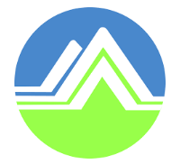
如廁衛生紙丟馬桶
衛生又舒適
改變如廁習慣 從今天開始做起
行政院環境保護署關心您

